Slide 1
固定收益與衍生性商品課堂作業
第一組
陳玟陵 李欣倫 陳映霖 陳信橒 熊天行
鄒采霖 陳曉琪 賴湘宜 柯傅蓉 陳竫 林品忻

Slide 2
目錄
課程回顧
2020/11/25 台股指數 Option’s Smiling Curve
Volatility surface, Volatility curve 和 Smiling curve (以USDJPY、USDCNH、EURUSD為例)
調整 Strike Rate 對 Forward Premium 的影響

Slide 3
11/25課堂筆記
01

Slide 4
經貿組織比較
資料來源：關鍵評論網、中央銀行
 | CPTPP跨太平洋全面進展夥伴協定 | RCEP區域全面經濟夥伴協定
簽約國 | 澳洲、汶萊、加拿大、智利、日本、馬來西亞、墨西哥、紐西蘭、秘魯、新加坡、越南 | 東協10國、中國、日本、韓國、紐西蘭、澳洲
起源 | 原為TPP跨太平洋夥伴協定，目標為亞太區高品質、高標準、大範圍的貿易自由化。 2017.1美國宣布退出，2017.11更名為CPTPP。 | 2011年ASEAN高峰會通過，旨在強化以東協為核心區域的經貿整合。
全球GDP佔比 | 13.5%(12.4兆美元） | 32%(23兆美元）
對台灣的影響 | 成員國均與台灣友好，加入CPTPP可獲更多國際支持。 | 成員國占台灣出口比重超過七成，被排除在外後不利出口和投資。
台灣為加入做的努力 | 美豬開放 | 農產品開放

Slide 5
歐元區無法持續強盛
靠實力的強盛國家：德國、荷蘭
地域聯盟下的贏家只有兩種
歐元兌美元為1.19 USD，對國家出口競爭力的影響：
→造成強者恆強，弱者恆弱
積弱不振依賴他國救援：希臘
德國、荷蘭：貨幣價值被低估＝隱性貶值＝有利出口
其他國家（例：希、義、西）：貨幣價值被高估＝隱性升值＝出口無競爭力

Slide 6
Swaption
Standard Swaption
6M5Y swaption on IRS(LIBOR)
6M5Y swaption on OIS(SOFR)
Blooomberg 資料檢索
*FSS(forward start swap): 選擇權到期後，要經過一段時間才進入交換合約
Bloomberg 有資料 | IRS&OIS pricing、swaption on IRS、swaption on forward start IRS（FSS on IRS）
Bloomberg 無資料 | swaption on OIS、swaption on forward start OIS（FSS on OIS）

Slide 7
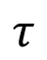
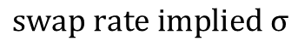
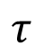
Swaption
IRS、OIS評價基準：spot rate → yield curve product
Swaption on IRS
在k固定之下，swap rate的波動度會在2~3年達到高峰，之後隨時間遞減
Volatility Curve
Yield Curve
spot rate
+
Smiling Curve
ǁ
Volatility Surface
2~3年達高峰
volatility curve

Slide 8
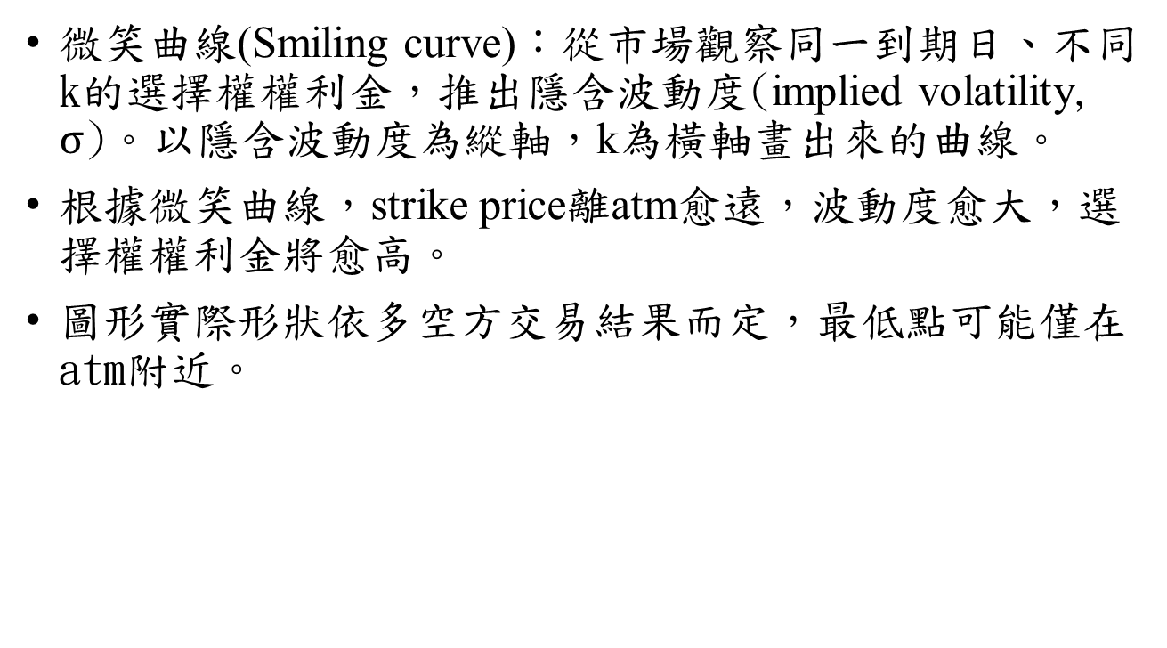
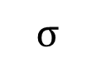
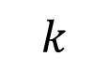
Smiling Curve
k | 價內/外 | Option Premium
13100 |  | P1 | 推出implied volatility
13050 |  | P2
13000 | atm | P3
12950 |  | P4
12900 |  | P5
call
ITM
call
OTM
smiling curve
atm
Notes:
要不要把台指選的smiling curve放在同一頁

Slide 9
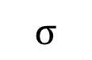
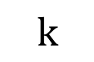
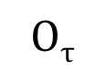
Volatility Surface
Volatility surface：由volatility curve和smiling curve兩線交出的平面。
smiling curve
volatility curve

Slide 10
6M5Y5Y atm swaption long payer
假設：市場按Black Model評價，risk neutral，swap rate 隨時間遞增
承做6M5Y5Y atm FSS，k=1.32691%，本金1000萬
Option到期日2021/4/30，IRS生效日2026/4/30
2020/11/4-2021/4/30是swaption存續期間，2021/4/30-2026/4/30是遠期期間，2026/4/30-2031/4/30是IRS存續期間
2020/11/4
2021/4/30
2026/4/30
2031/4/30
6M
5Y
5Y
Swaption存續期間
遠期期間
IRS存續期間
Enter a swaption contract
Maturity date of swaption
IRS starts
IRS ends

Slide 11
6M5Y5Y atm swaption long payer
Option在到期日(2021/4/30)的價值(forward premium)=1.10664%，折現至swaption起始日(也是option起始日，2020/11/4)的價值(premium)=1.10535%。
註：根據BloomBerg計算方式與定義，swaption的premium=market value of swap/notional*100。Forward premium的算法和premium一樣，只是改以swaption裡面的option的到期日計算。
2020/11/4
2021/4/30
2026/4/30
2031/4/30
6M
5Y
5Y
Swaption存續期間
遠期期間
IRS存續期間
Enter a swaption contract
Maturity date of swaption
IRS starts
IRS ends
Option價值=premium
Option價值=forward premium

Slide 12
6M5Y5Y atm swaption long payer
11/2由zero rate curve推知2026/4/30的6M5Y5Y atm swap rate=1.32691%
假設在2026/4/30進入IRS，k=1.32691%，付固定利率，收浮動3m LIBOR，到期日2031/4/30。
由於在Black Model中市場觀測正確，2026/4/30的swap rate=1.32691%，收付利率相等，因此固定端價值＝浮動端價值，IRS存續期間淨現金流=0，也就是說IRS的價值=0。
2020/11/4
2021/4/30
2026/4/30
2031/4/30
6M
5Y
5Y
Swaption存續期間
遠期期間
IRS存續期間
Enter a swaption contract
Maturity date of swaption
IRS starts
IRS ends

Slide 13
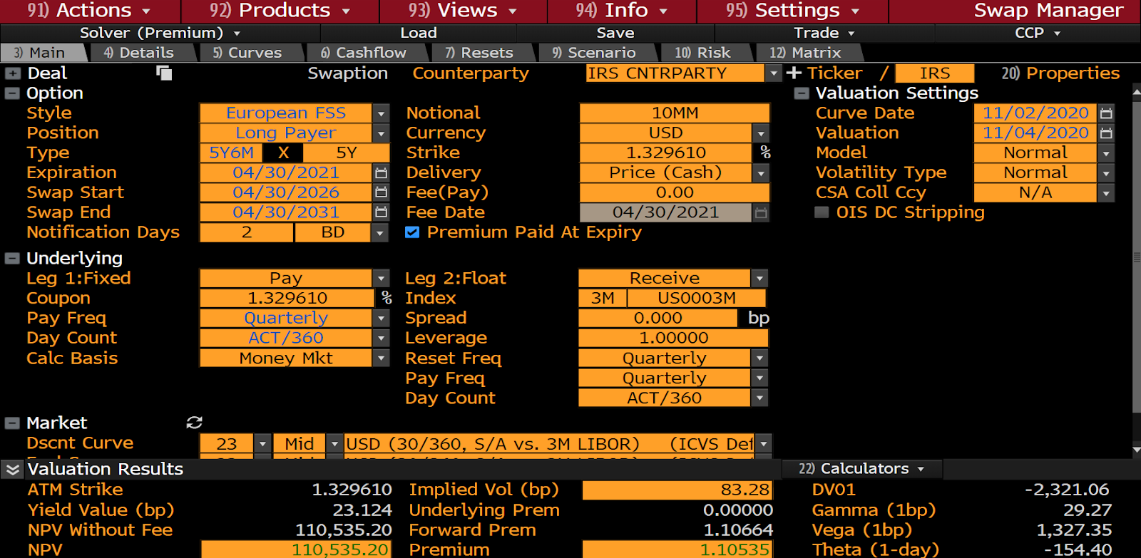
6M5Y5Y atm swaption long payer
參考資料：Bloomberg

Slide 14
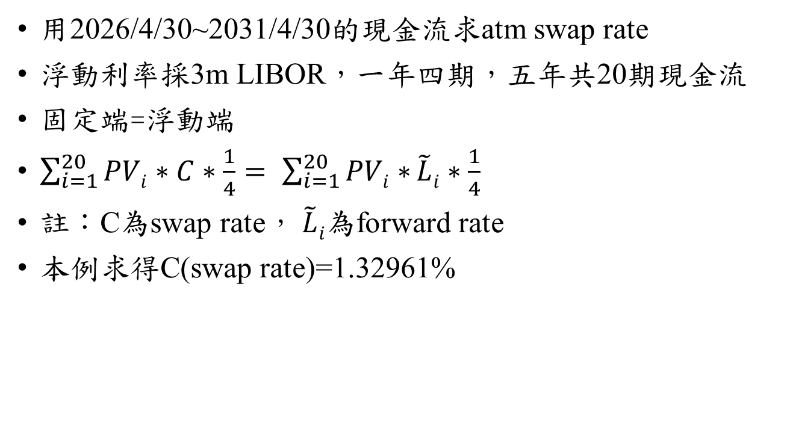
6M5Y5Y atm swaption long payer
2020/11/4
2021/4/30
2026/4/30
2031/4/30
6M
5Y
5Y
Swaption存續期間
遠期期間
IRS存續期間
Enter a swaption contract
Maturity date of swaption
IRS starts
IRS ends

Slide 15
2020/11/25 台股指數 Option’s Smiling Curve
02

Slide 16
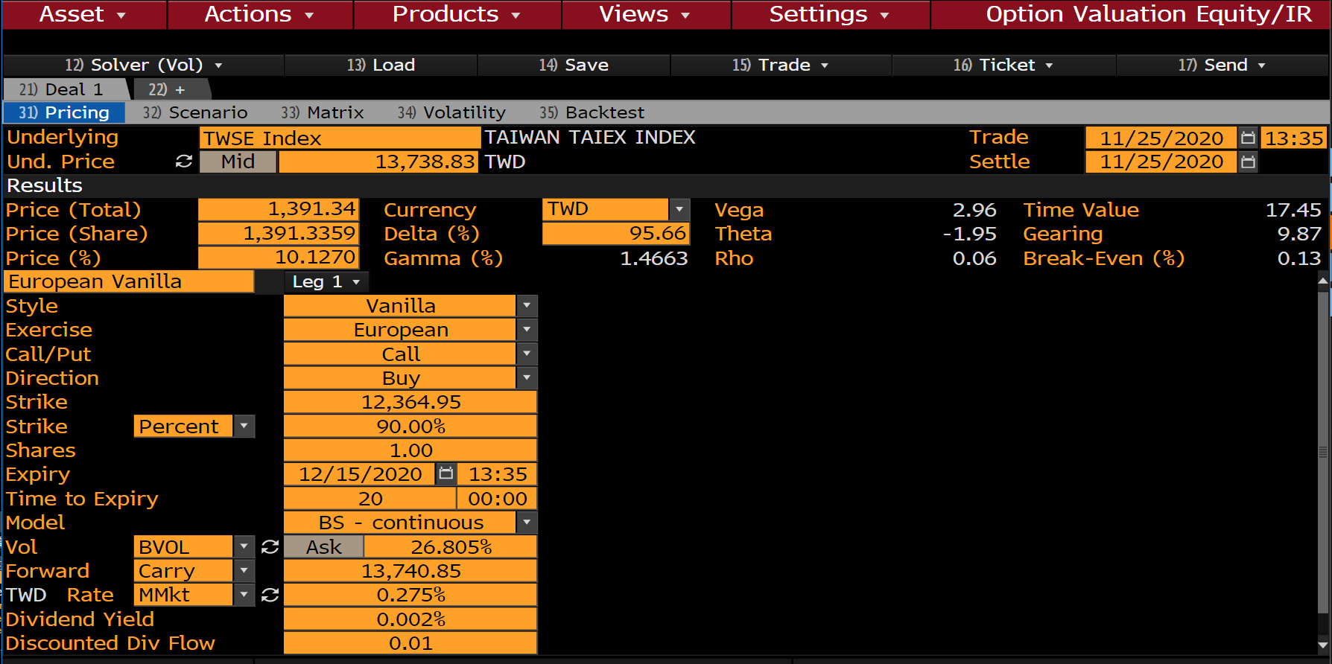
Strike price = 12364.95 (ITM)
2. Underlying
4. Price = 1391.34
1. Date: 11/25/2020
3. Buy Call; K=12364.95
Moneyness=90%(ITM)
5. Volatility=26.805%
資料來源: Bloomberg

Slide 17
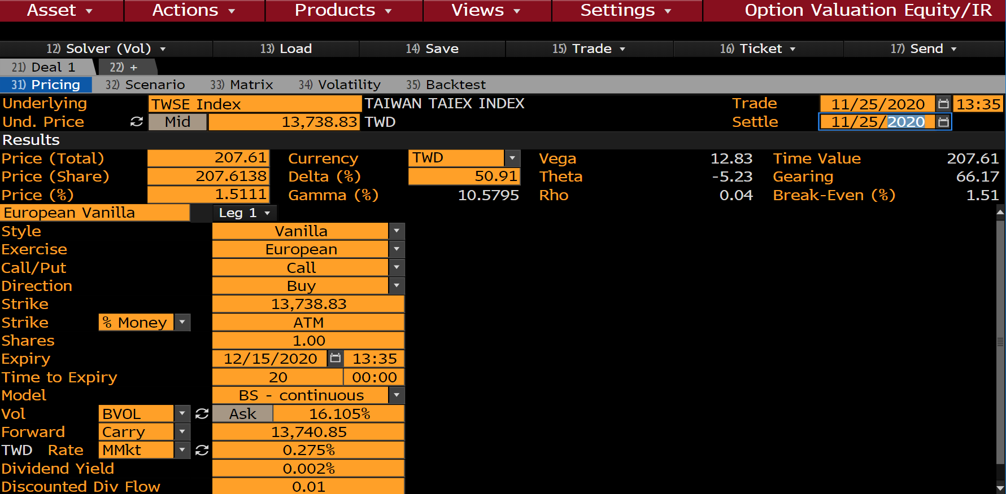
Strike price = 13738.83 (ATM)
2. Underlying
4. Price = 207.61
1. Date: 11/25/2020
3. Buy Call; K=13738.83
Moneyness=100%(ATM)
5. Volatility=16.105%
資料來源: Bloomberg

Slide 18

Strike price = 14013.61 (OTM)
2. Underlying
4. Price = 87.07
1. Date: 11/25/2020
3. Buy Call; K=14013.61
Moneyness=102%(OTM)
5. Volatility=14.945%
資料來源: Bloomberg

Slide 19

Strike price = 15112.71 (OTM)
2. Underlying
4. Price = 1.16
1. Date: 11/25/2020
3. Buy Call; K=15112.71
Moneyness=110%(OTM)
5. Volatility=16.369%
資料來源: Bloomberg

Slide 20
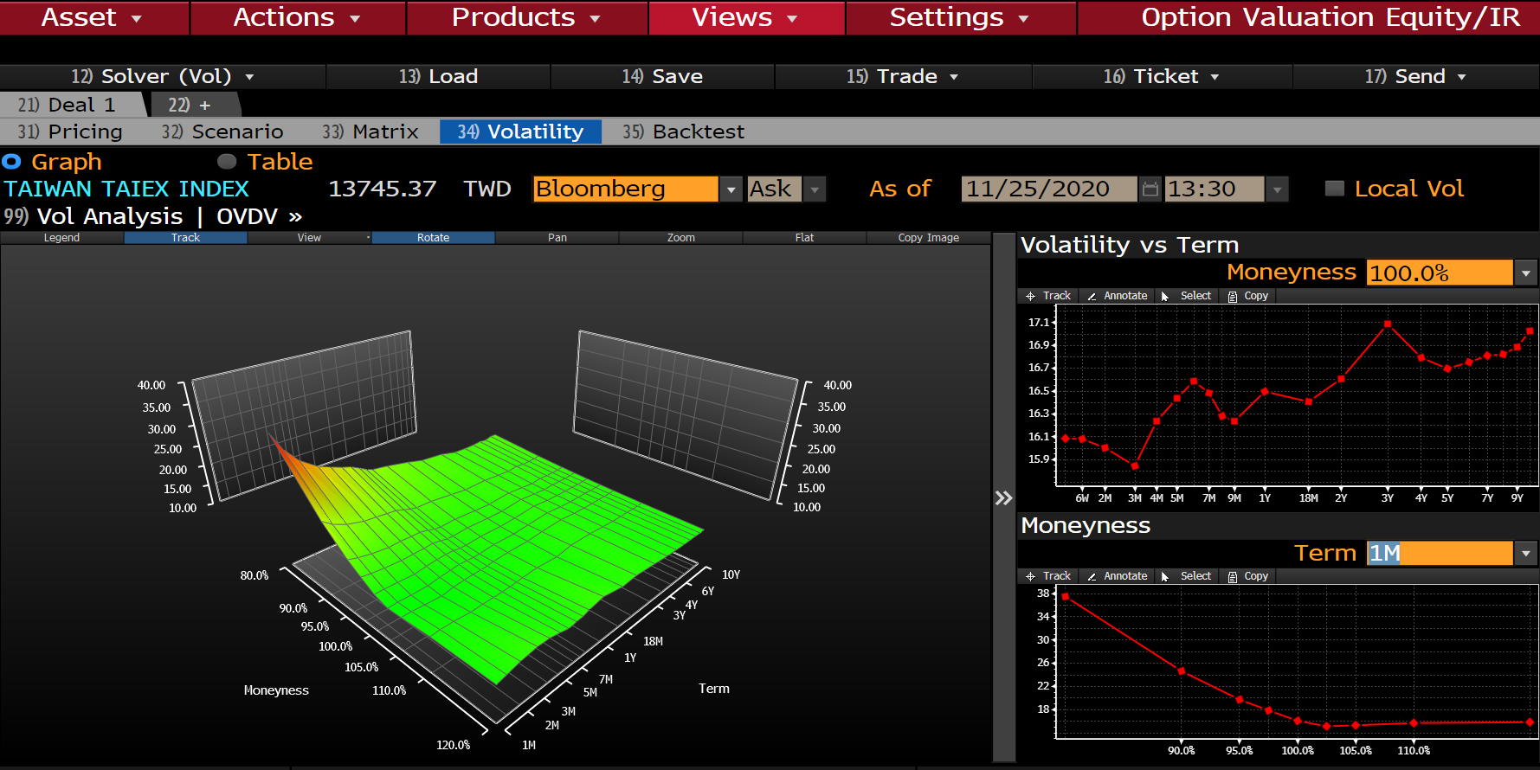
Volatility Smiling Curve
Volatility
Moneyness
Term
資料來源: Bloomberg

Slide 21
Volatility Smiling Curve
Smiling Curve在Call 價內處Volatility較價外處高，表示市場大部分投資人對目前台股指數看空
由圖可見，Volatility最低處不在ATM處，是由於市場上交易商品、條件的誤差，不過確實在ATM附近
ITM
ATM
OTM
資料來源: Bloomberg

Slide 22
Volatility surface, Volatility curve 和 Smiling curve
03
(以USDJPY、USDCNH、EURUSD為例)

Slide 23
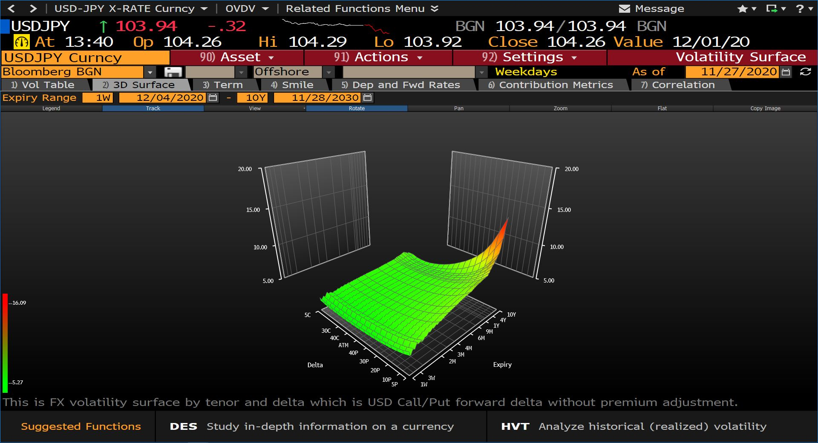
USDJPY surface
波動度
到到期日
到執行價
資料來源：Bloomberg

Slide 24
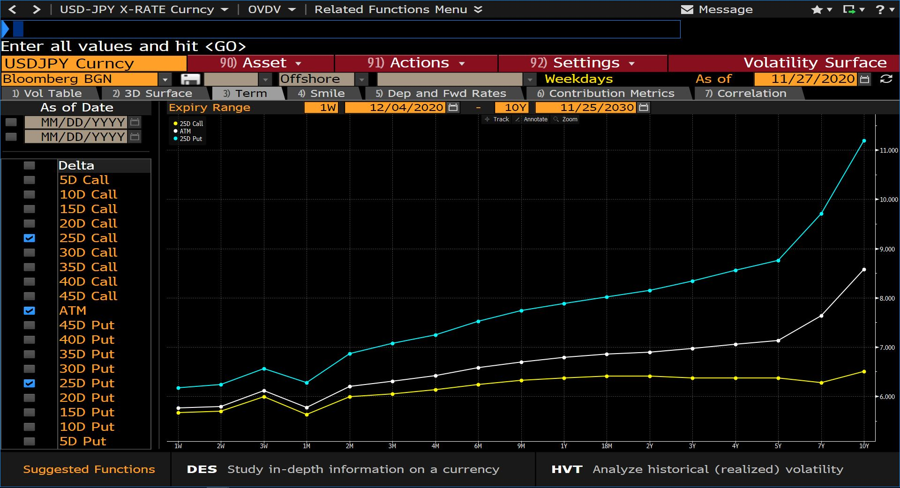
USDJPY volatility curve
不同到期日
執行價
資料來源：Bloomberg

Slide 25
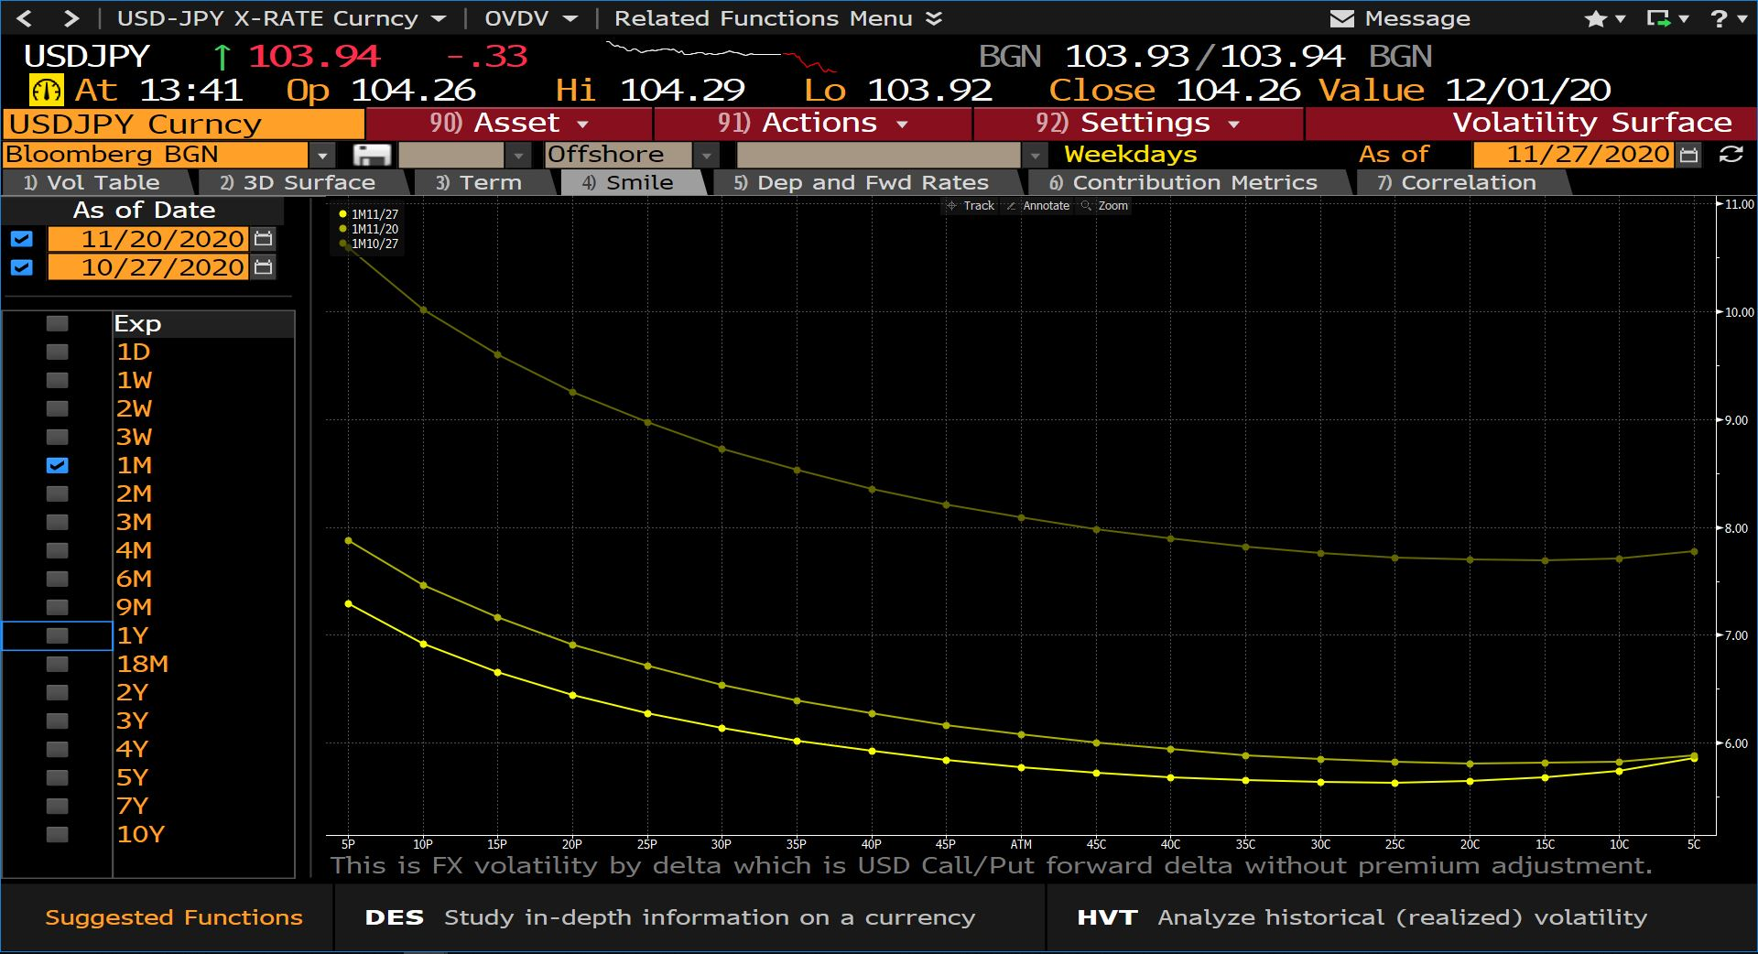
USDJPY smile1M
不同起始日期
到期日
資料來源：Bloomberg

Slide 26
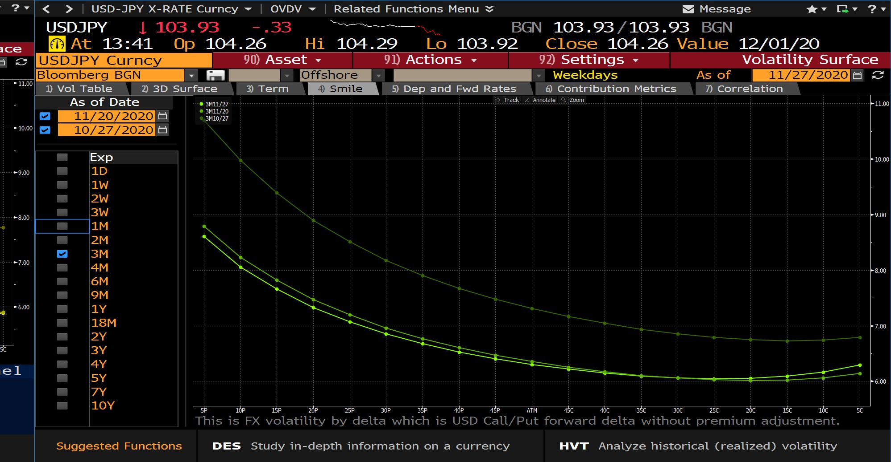
USDJPY smile3M
資料來源：Bloomberg

Slide 27
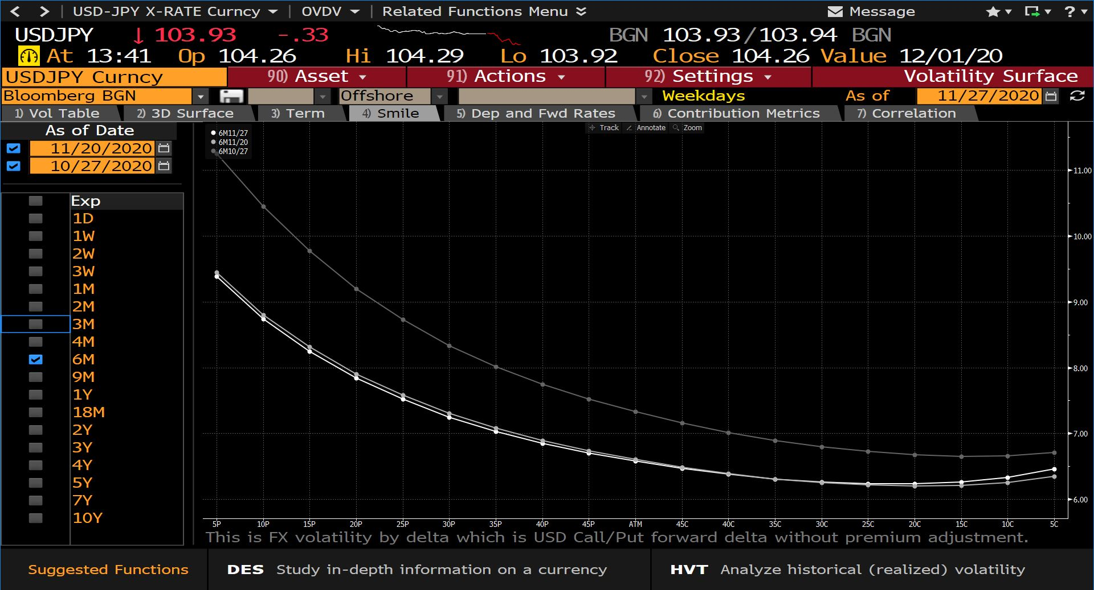
USDJPY smile6M
資料來源：Bloomberg

Slide 28
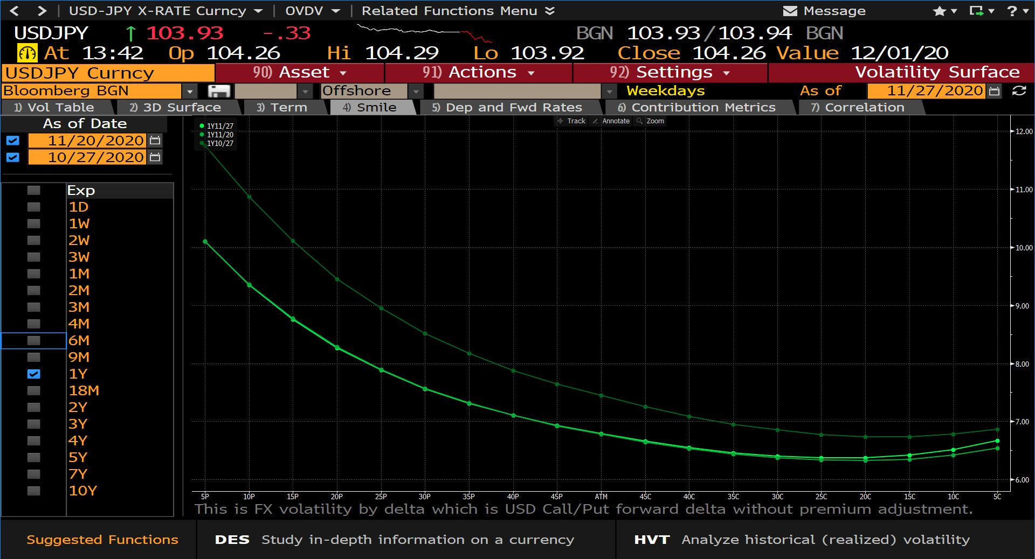
USDJPY smile1Y
資料來源：Bloomberg

Slide 29
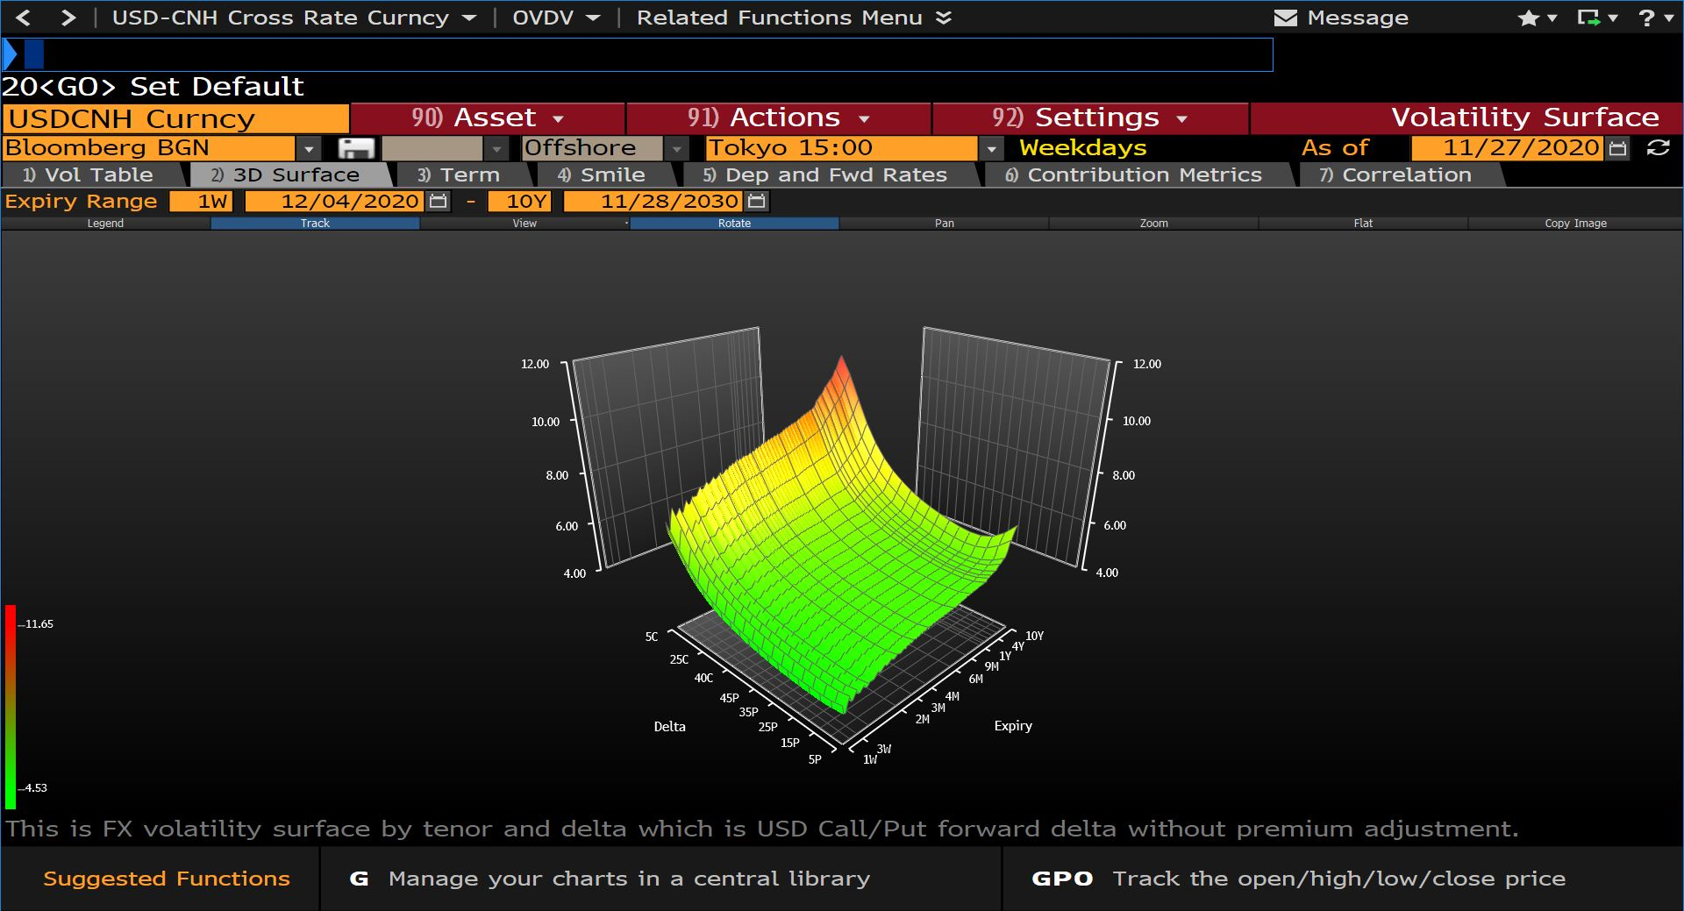
USDCNH surface
資料來源：Bloomberg

Slide 30
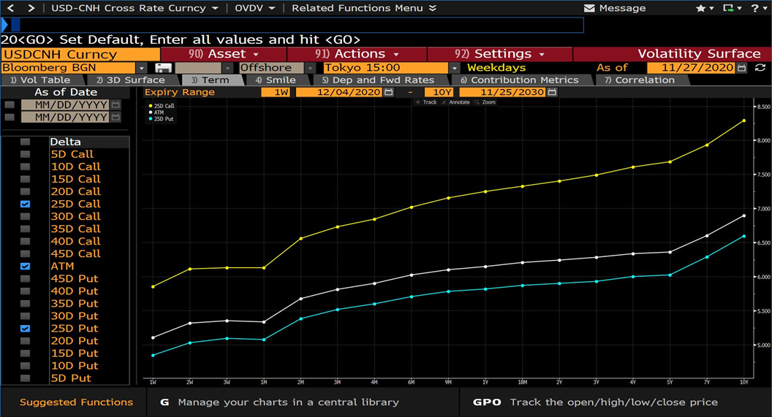
USDCNH volatility curve
資料來源：Bloomberg

Slide 31
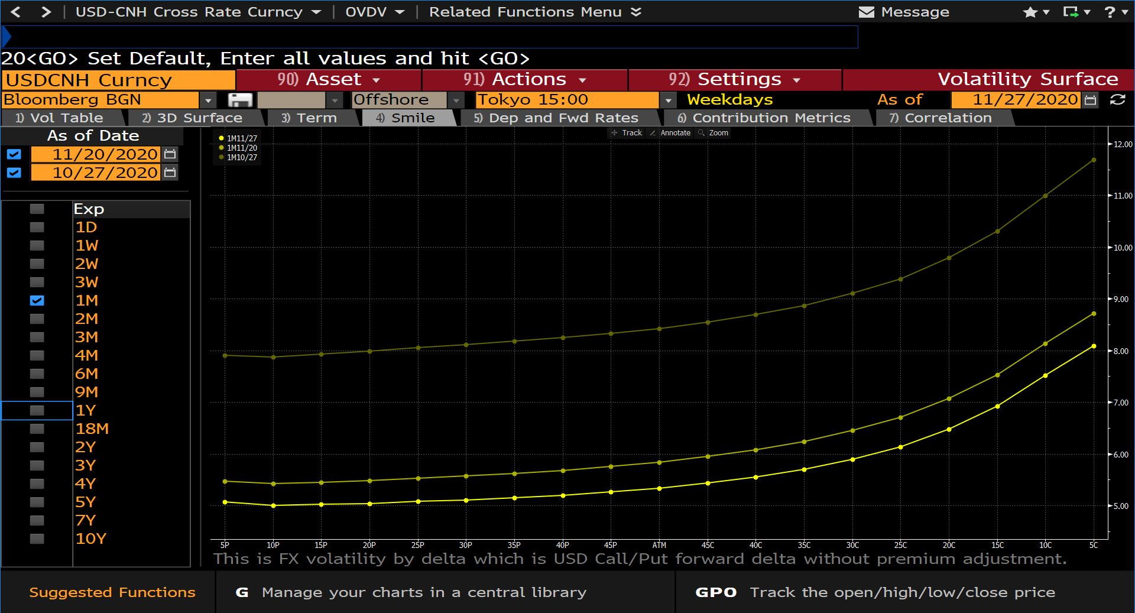
USDCNH smile1M
資料來源：Bloomberg

Slide 32
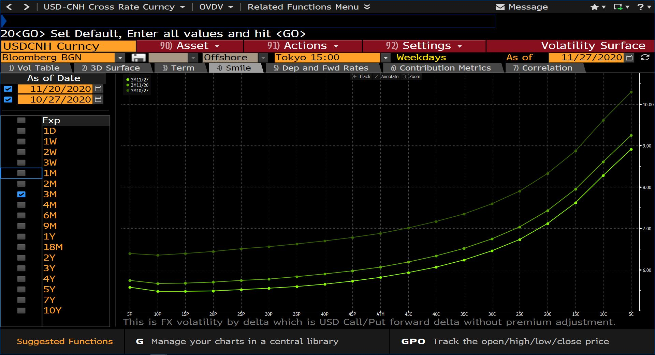
USDCNH smile3M
資料來源：Bloomberg

Slide 33
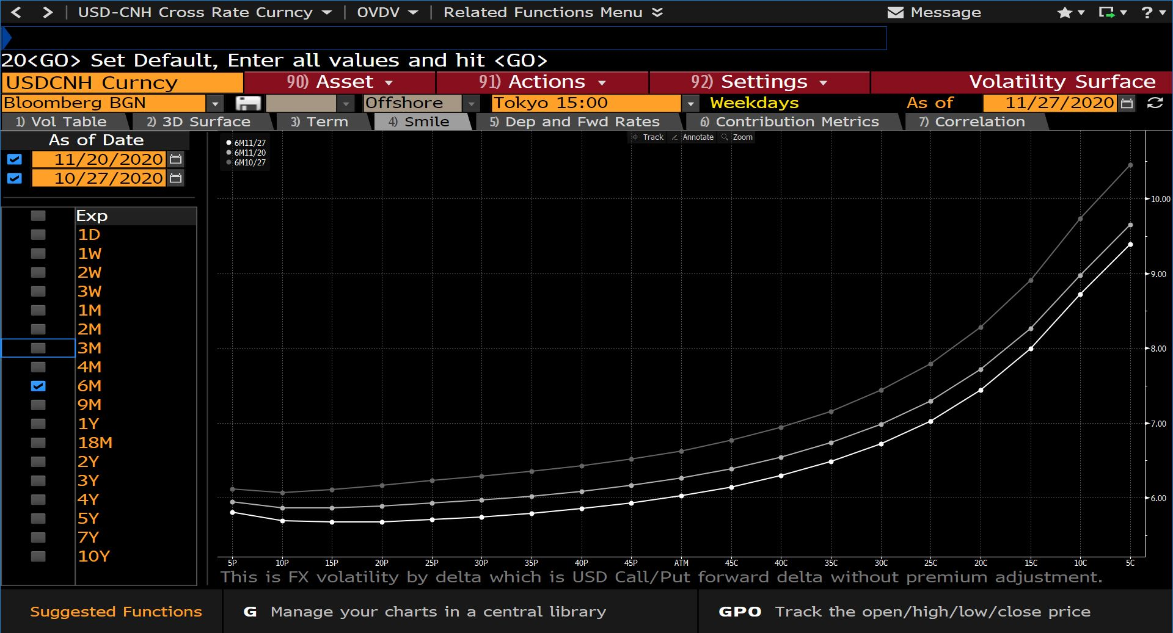
USDCNH smile6M
資料來源：Bloomberg

Slide 34
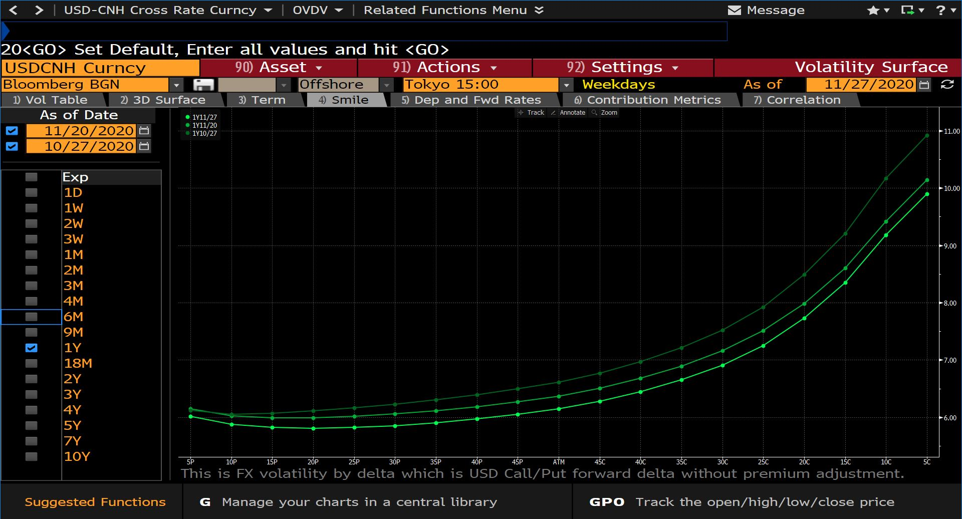
USDCNH smile1Y
資料來源：Bloomberg

Slide 35
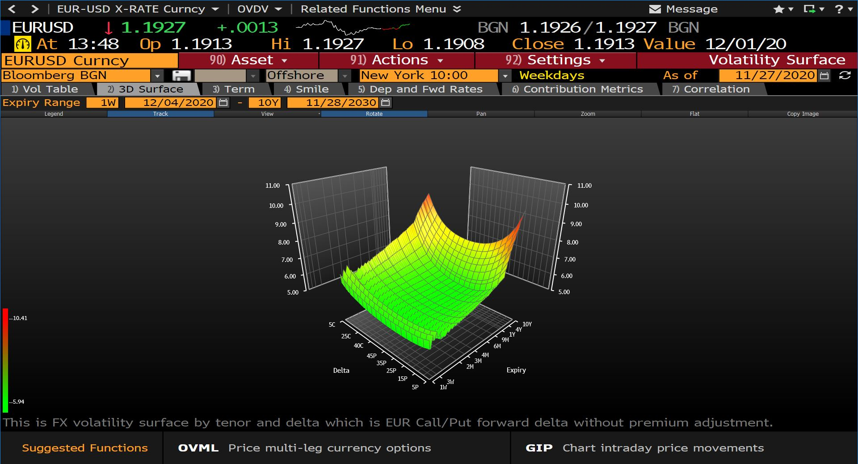
EURUSD surface
資料來源：Bloomberg

Slide 36
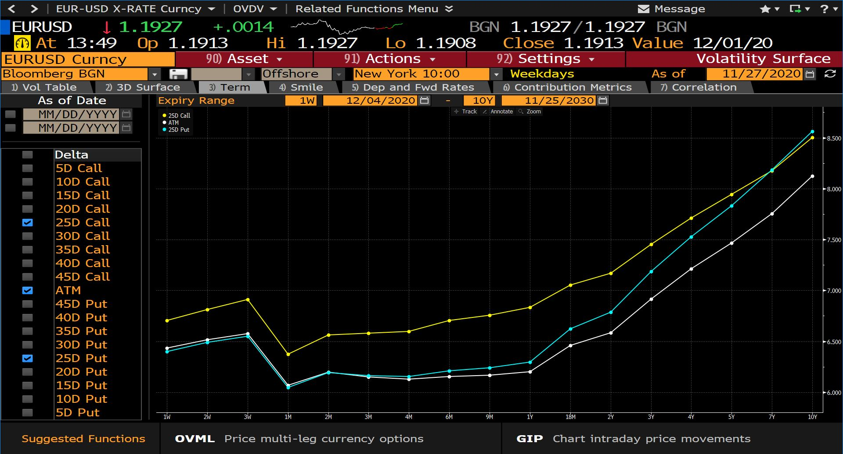
EURUSD volatility curve
資料來源：Bloomberg

Slide 37
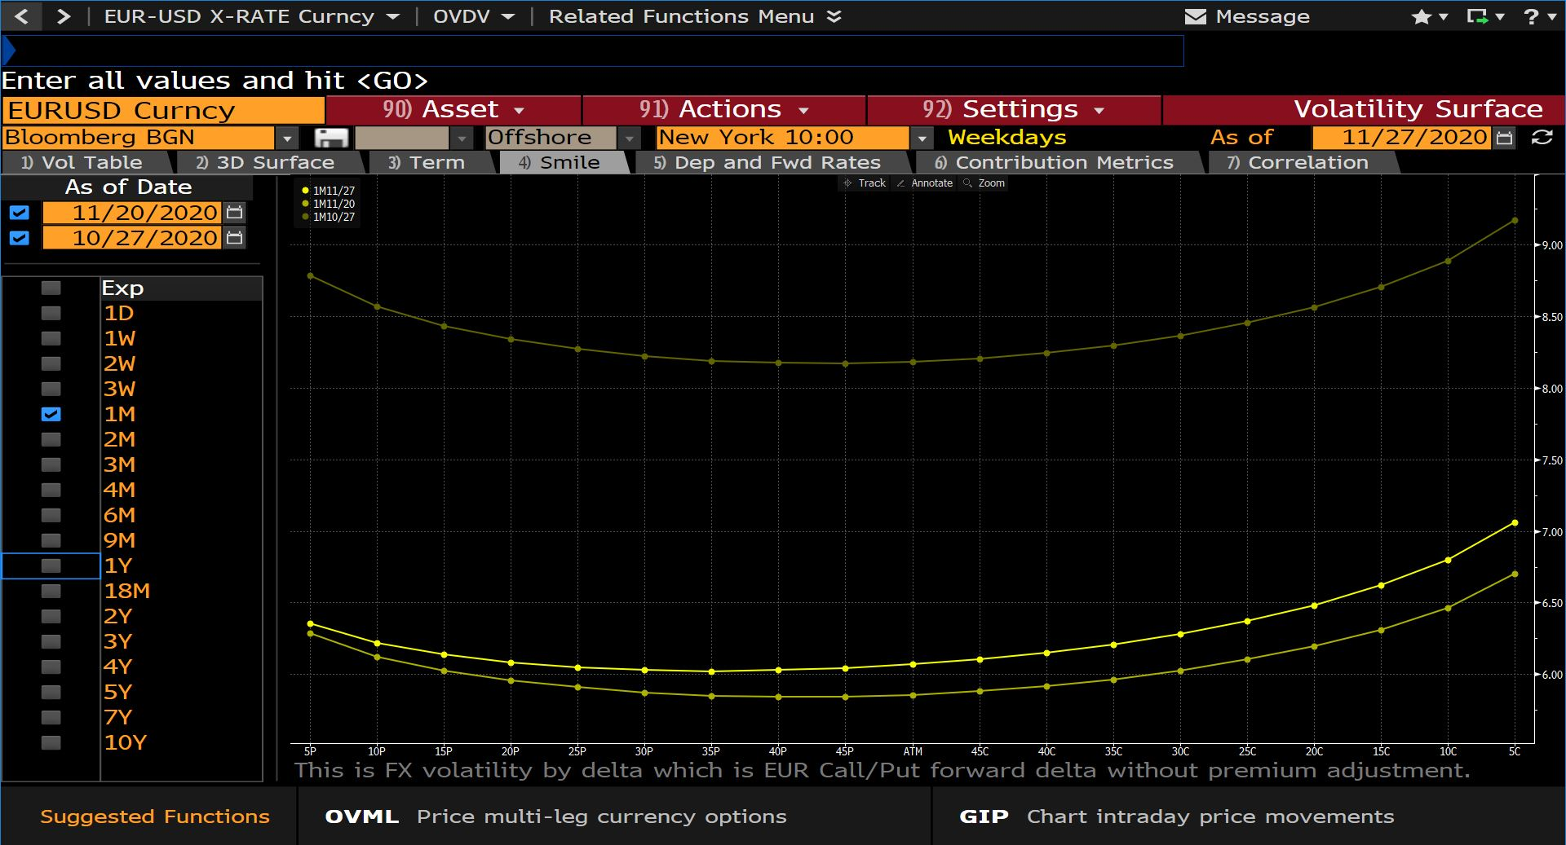
EURUSD smile1M
資料來源：Bloomberg

Slide 38
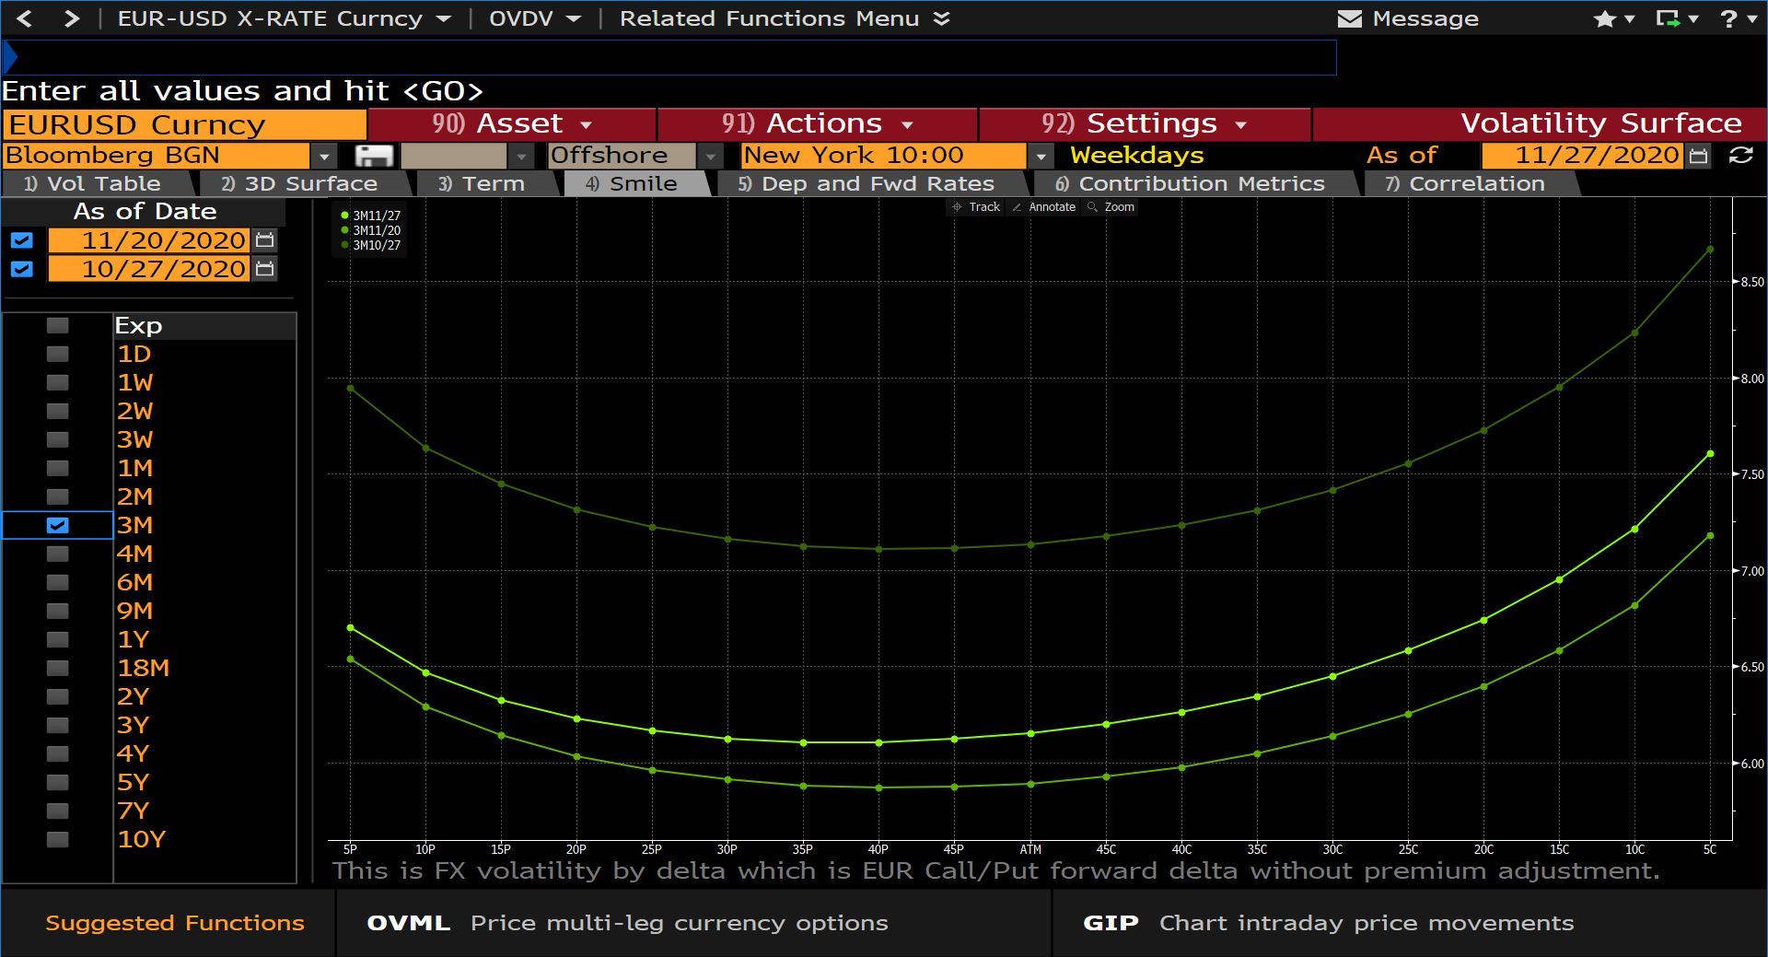
EURUSD smile3M
資料來源：Bloomberg

Slide 39
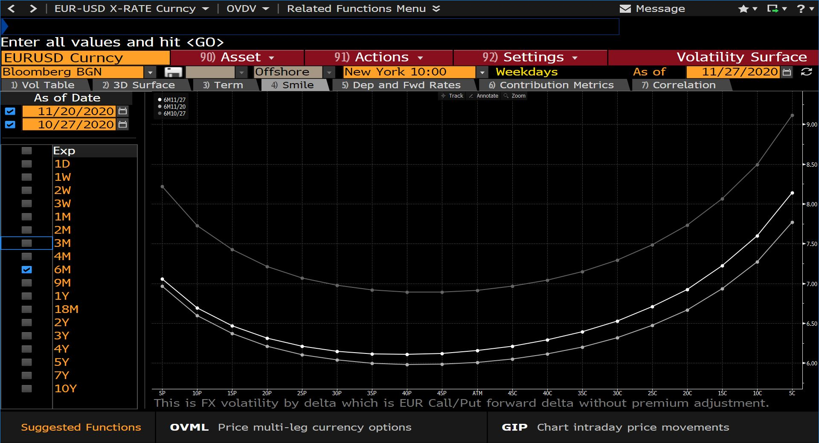
EURUSD smile6M
資料來源：Bloomberg

Slide 40
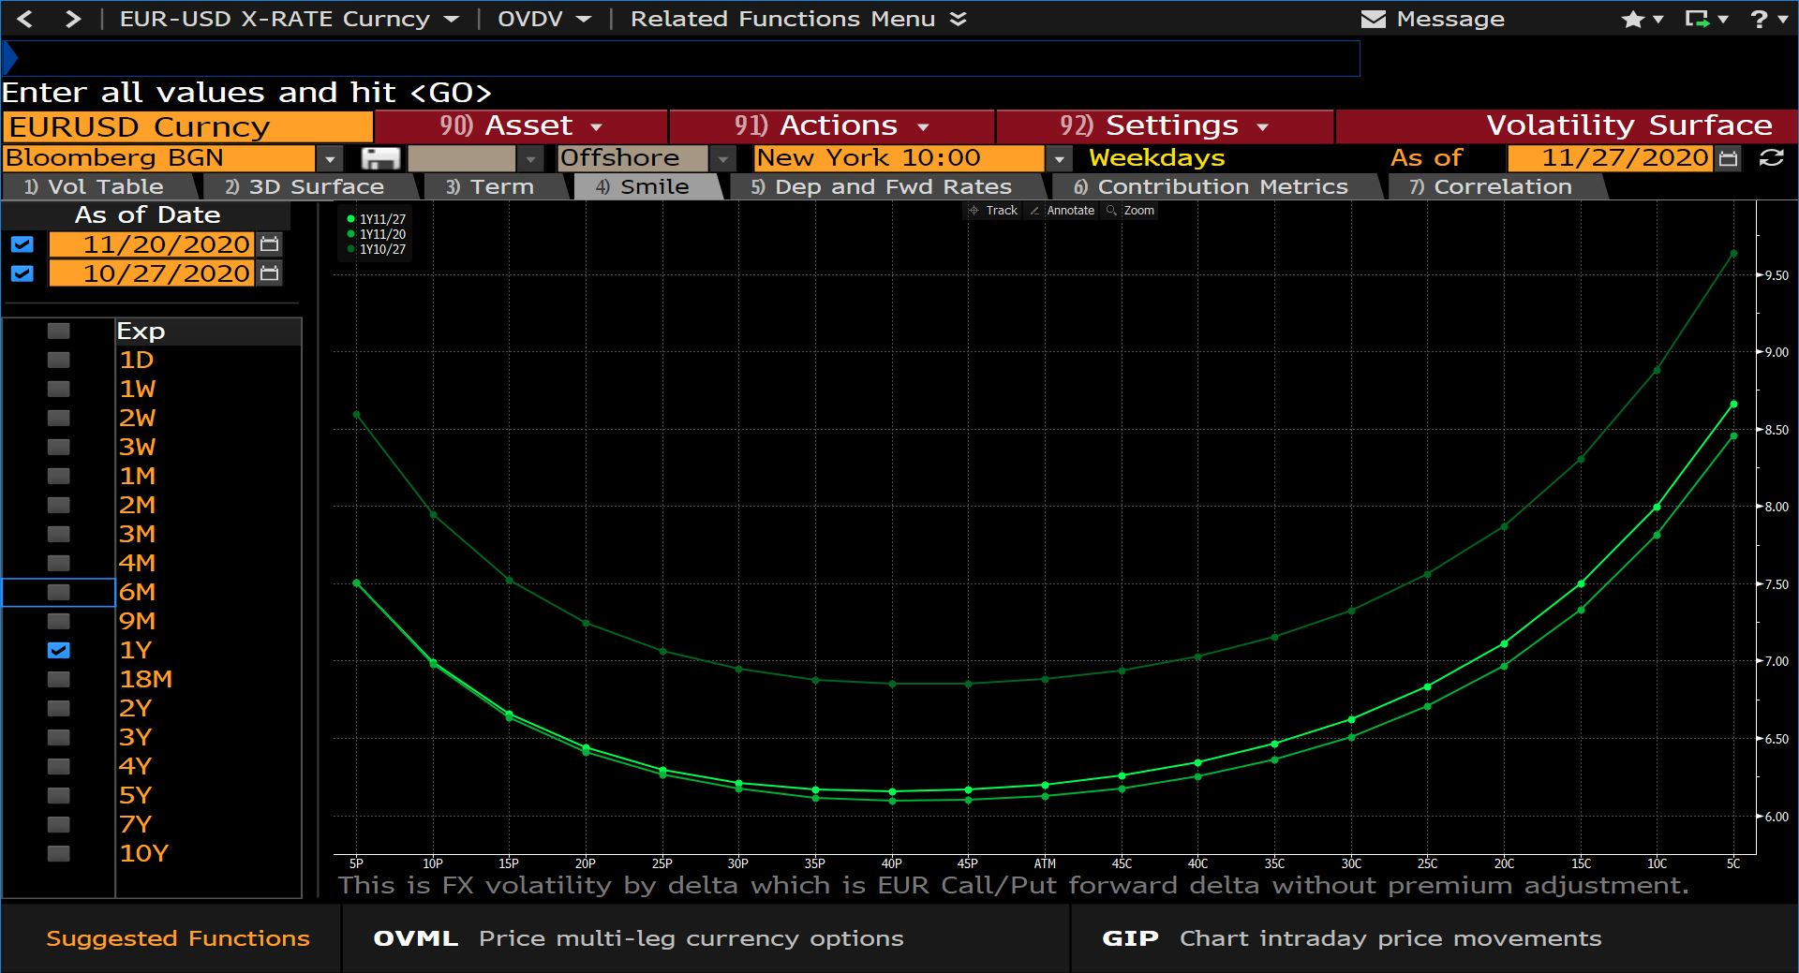
EURUSD smile1Y
資料來源：Bloomberg

Slide 41
調整 Strike Rate 對 Forward Premium 的影響
04

Slide 42
Strike rate = 1.32961% 時，forward premium = 1.10664 % 大於 0
為European forward starting swap，買權為期6M、到期5年後開始5Y IRS，支付固定端
曲線日
執行價為1.329610 %
評價日%
折現曲線
The premium for the underlying structure without the call option
選擇權 NPV
Principal value expressed as a % of Notional
Premium of the option if paid at expiry
資料來源：Bloomberg

Slide 43
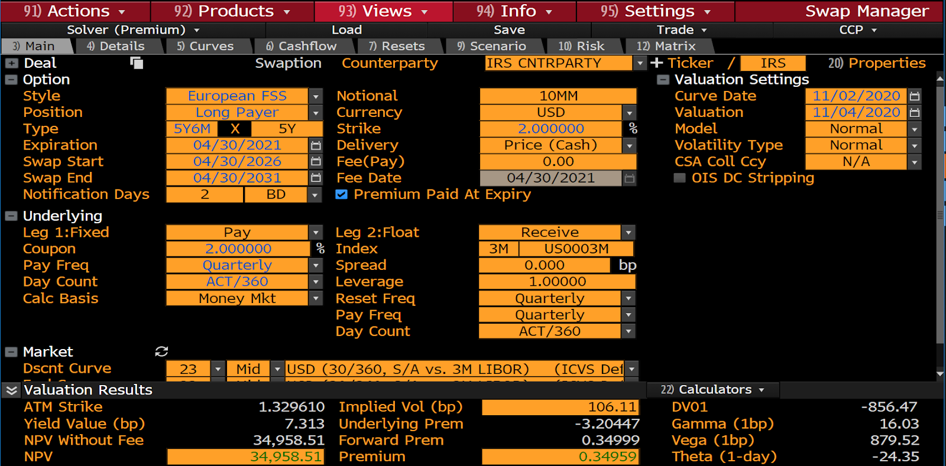
調整 Strike rate = 2% 時，forward premium = 0.34999 % 大於 0
資料來源：Bloomberg

Slide 44
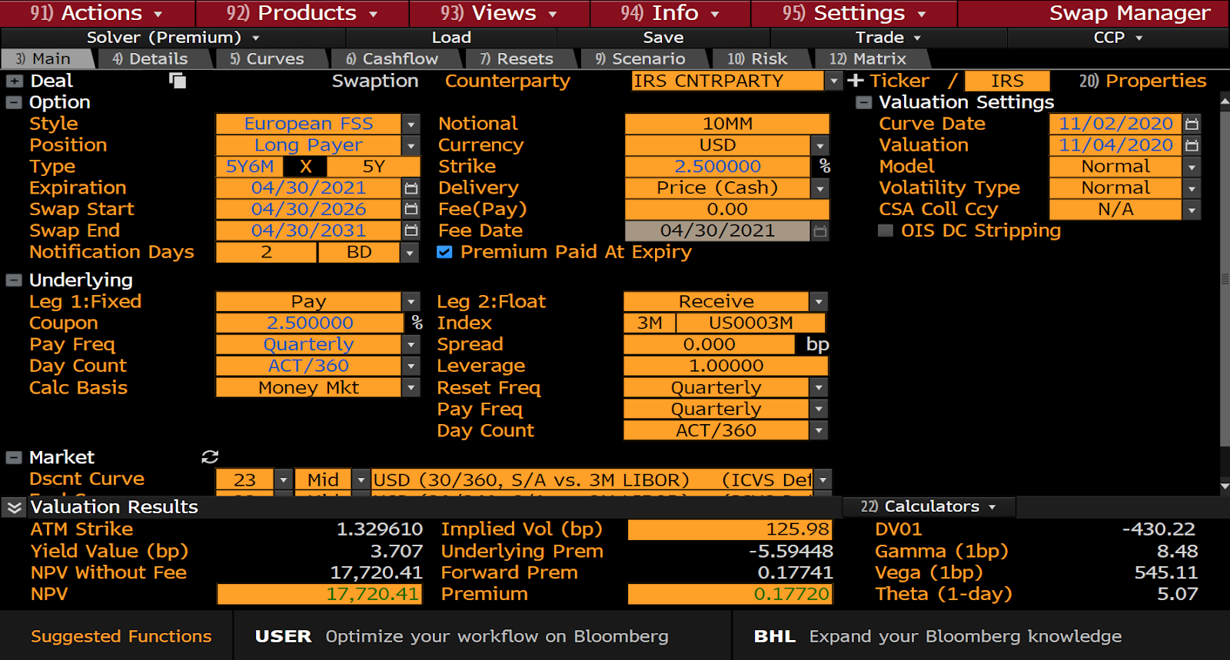
調整 Strike rate = 2.5% 時，forward premium = 0.17741 % 大於 0
資料來源：Bloomberg

Slide 45
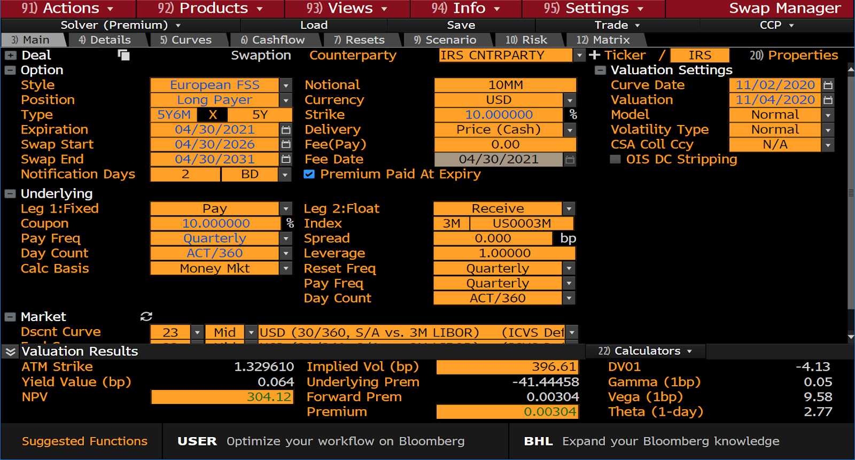
調整 Strike rate = 10% 時，forward premium = 0.00304 % 大於 0
資料來源：Bloomberg

Slide 46

調整 Strike rate = 20% 時，forward premium = 0.00046 % 大於 0
資料來源：Bloomberg

Slide 47

調整 Strike rate = 30% 時，forward premium = 0.00016 % 大於 0
資料來源：Bloomberg

Slide 48

調整 Strike rate = 35% 時，forward premium = 0.00010 % 大於 0
資料來源：Bloomberg

Slide 49
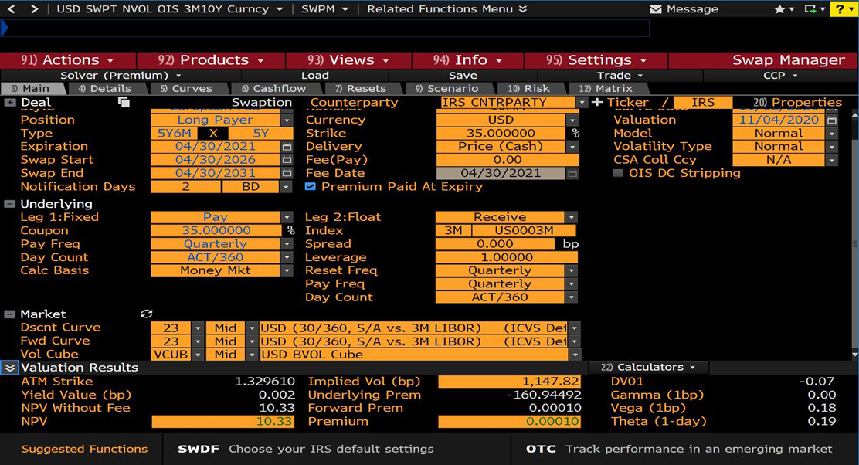
Swaption中的Volatility Cube
資料來源：Bloomberg

Slide 50
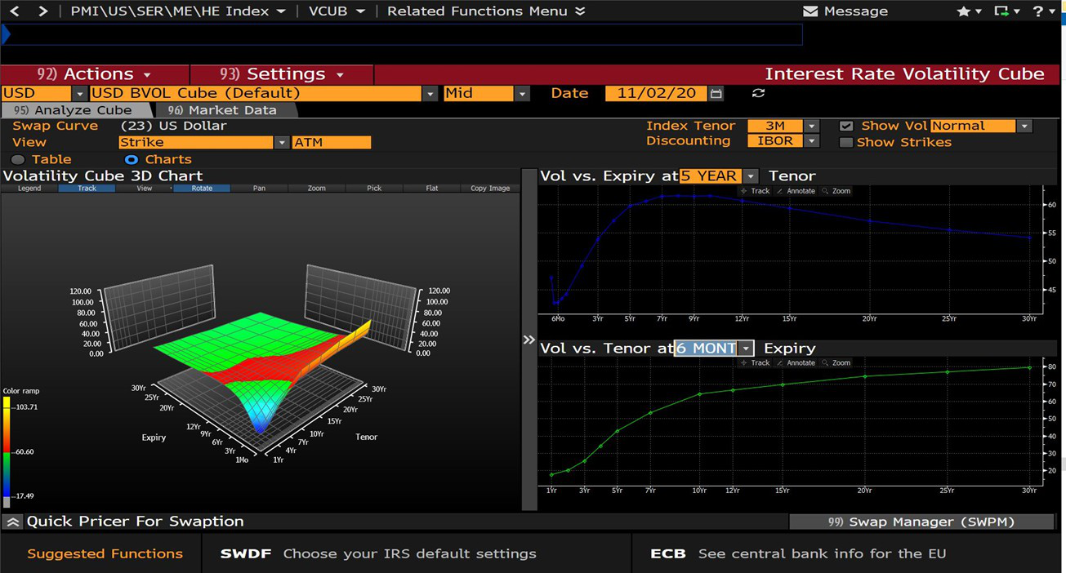
Swaption中的Volatility Cube
資料來源：Bloomberg

